Slide 1

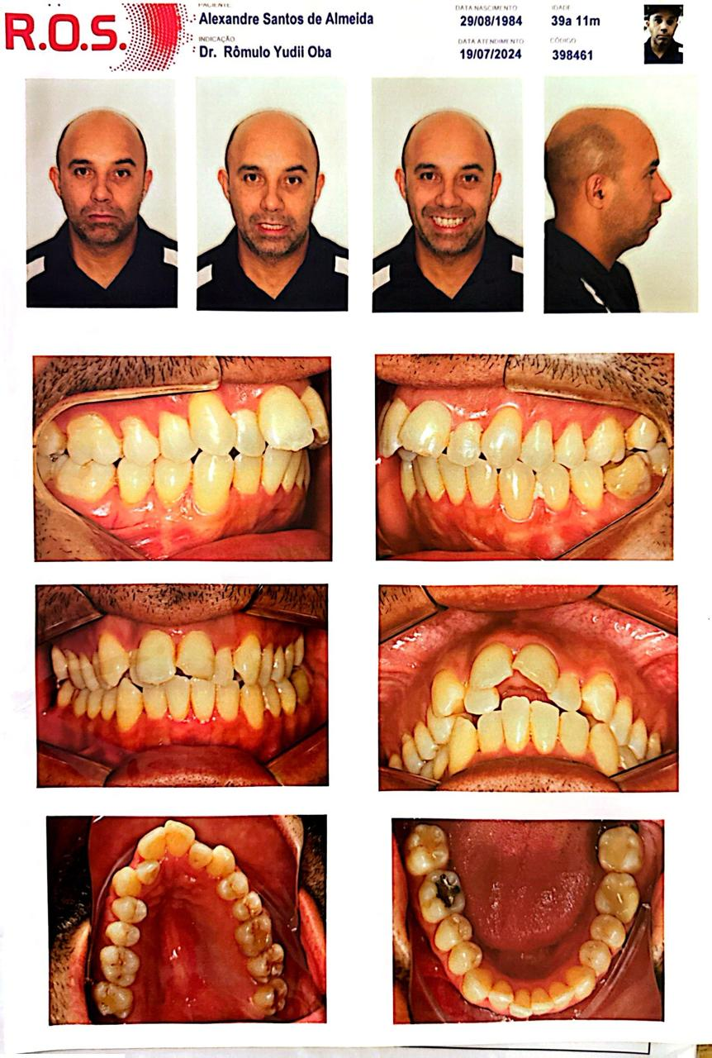
Dentista Responsável: Vanessa Cautella e Renata Anunciato
Paciente: Alexandre Santos de Almeida (39ª)

Slide 5
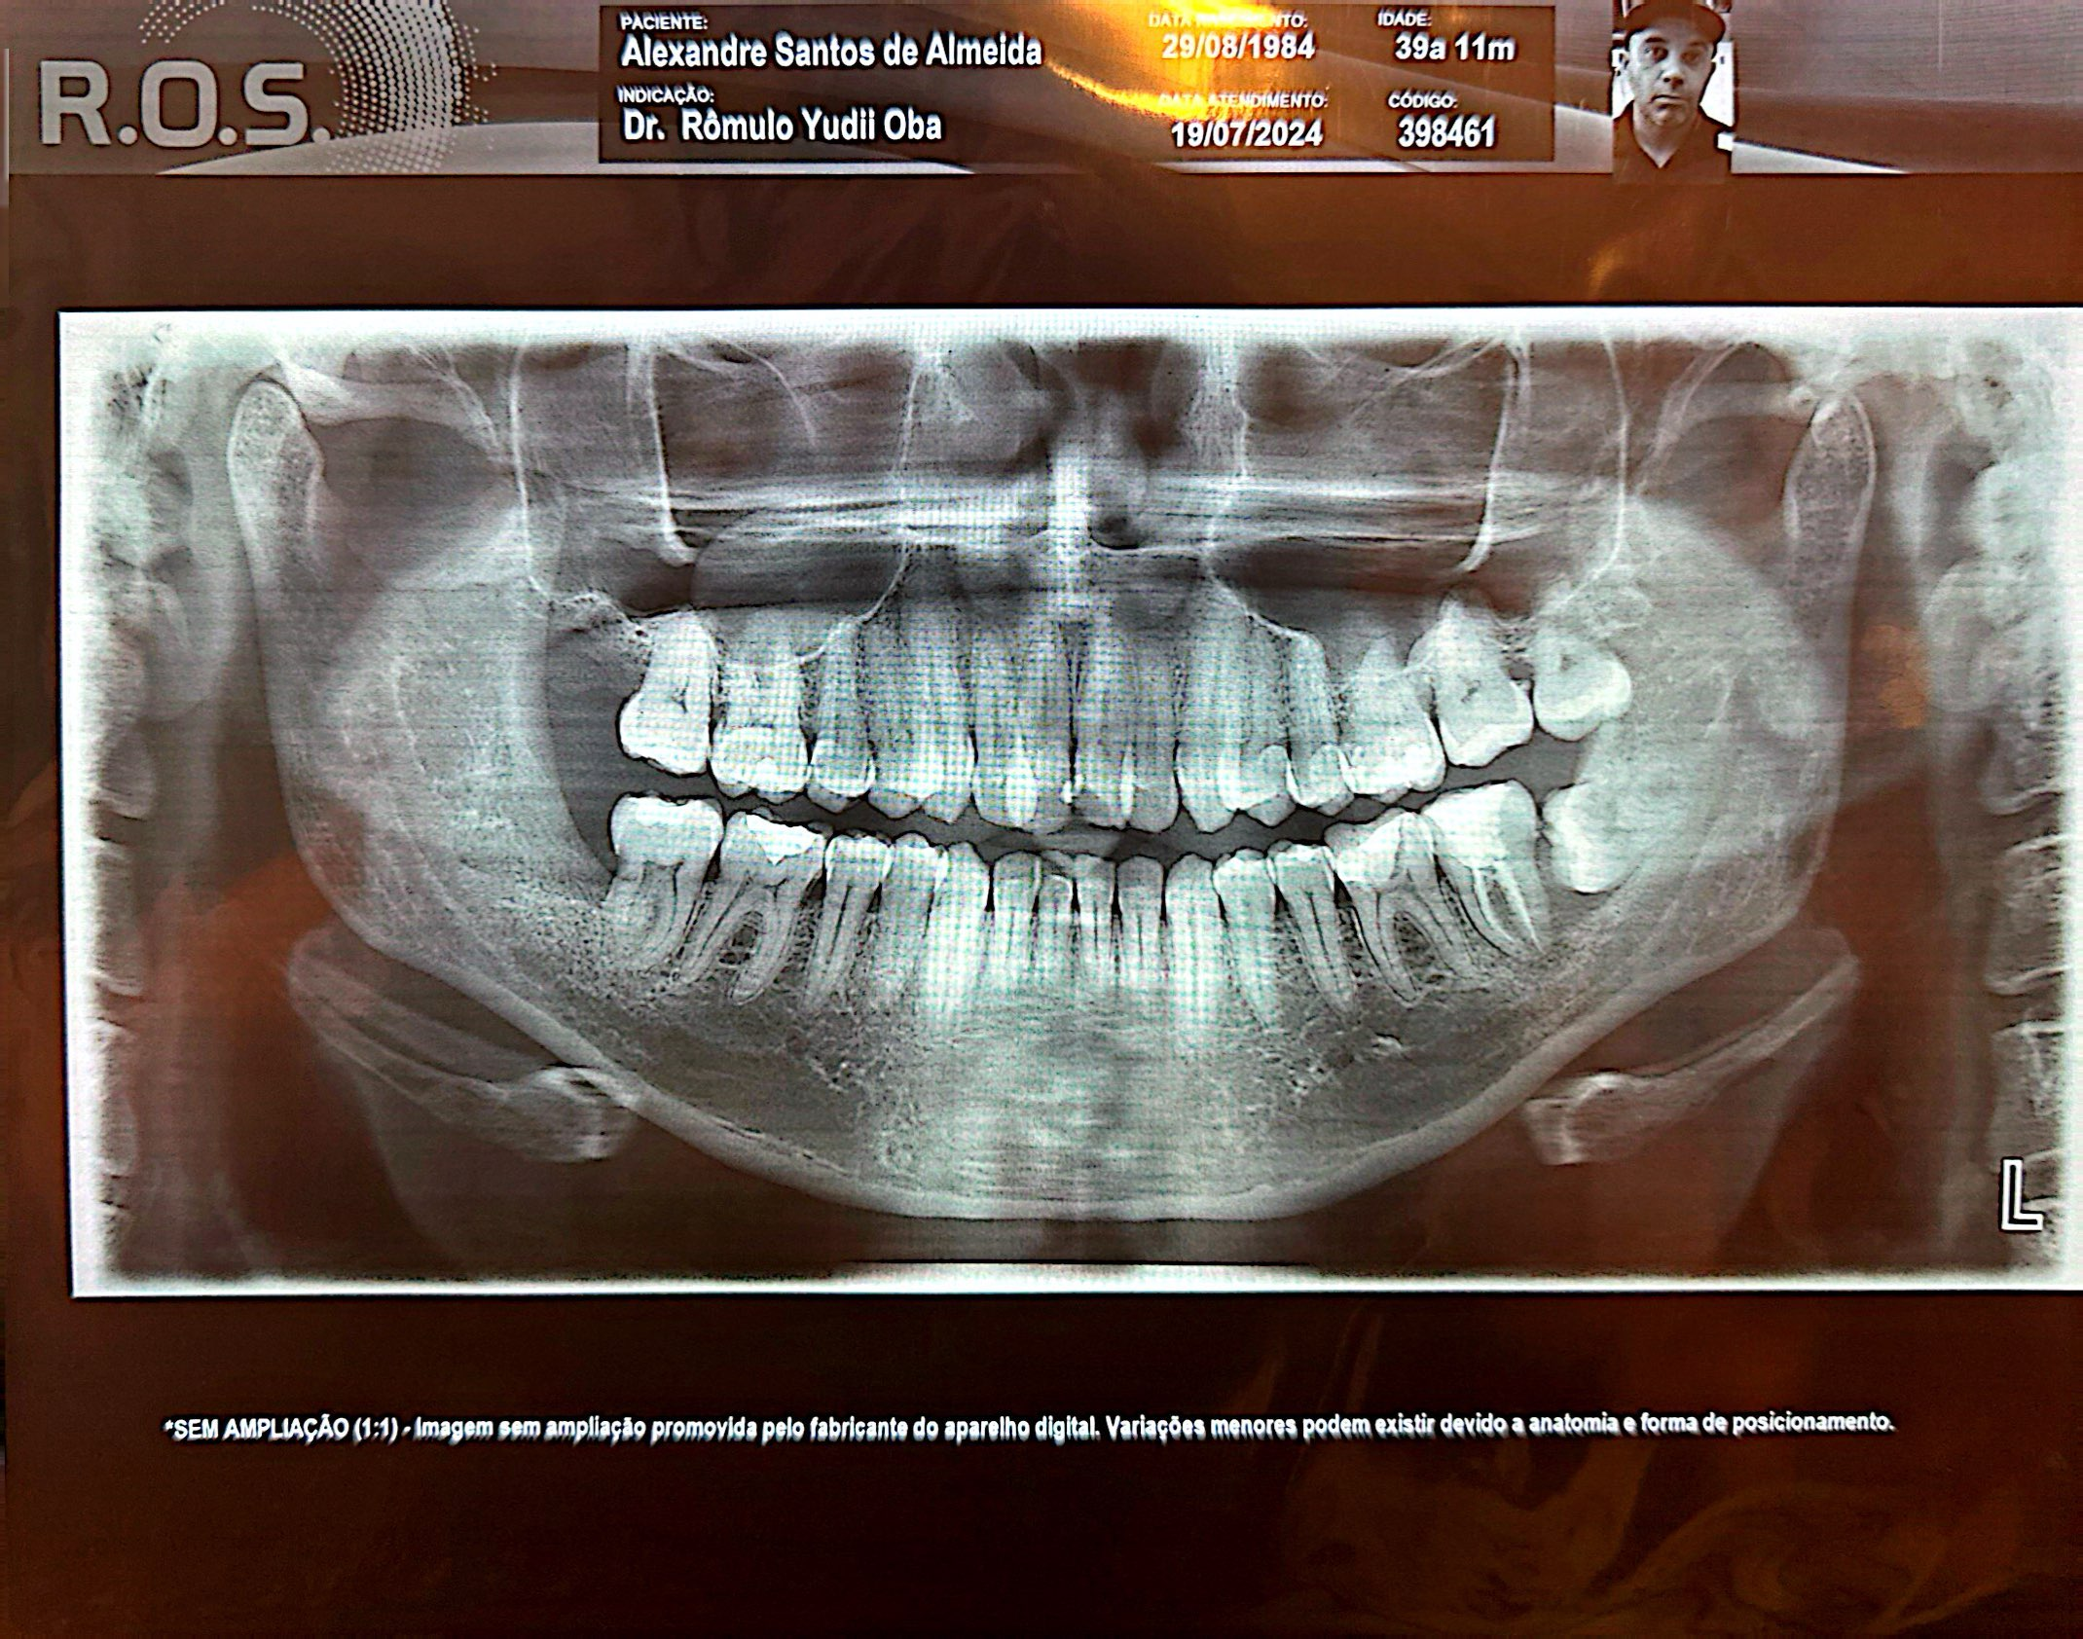

Slide 6
